Slide 1
Finger weg von Scherben
Firma, Anlass, Datum
Vorname Name

Slide 2

  An zerbrochenem Glas oder dem Deckel einer Konservendose, beim Gemüseschälen oder Käseschneiden – Schnittverletzungen sind schnell passiert.
  Viele dieser Unfälle passieren beim unsachgemässen oder unvorsichtigen Umgang mit Klingen, Scherben oder Blech.

Slide 3
Scherben richtig entsorgen
  Räumen Sie Glasscherben umgehend mit Schaufel und Besen oder schnittfesten Handschuhen weg.
  Reinigen Sie die Umgebung gründlich mit einem feuchten Haushaltstuch und entsorgen Sie dieses anschliessend.

Slide 4
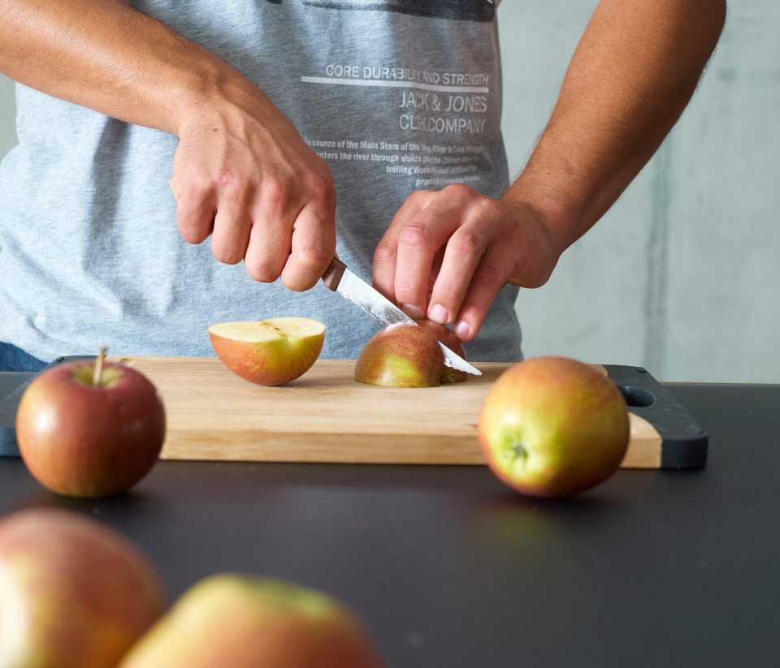
Sicheres Schneiden
  Schneiden Sie mit dem Messer immer vom Körper weg und nie auf den Körper zu.
  Verwenden Sie eine rutschfeste Schneideunterlage.
  Lassen Sie scharfe Gegenstände nicht herumliegen.

Slide 5
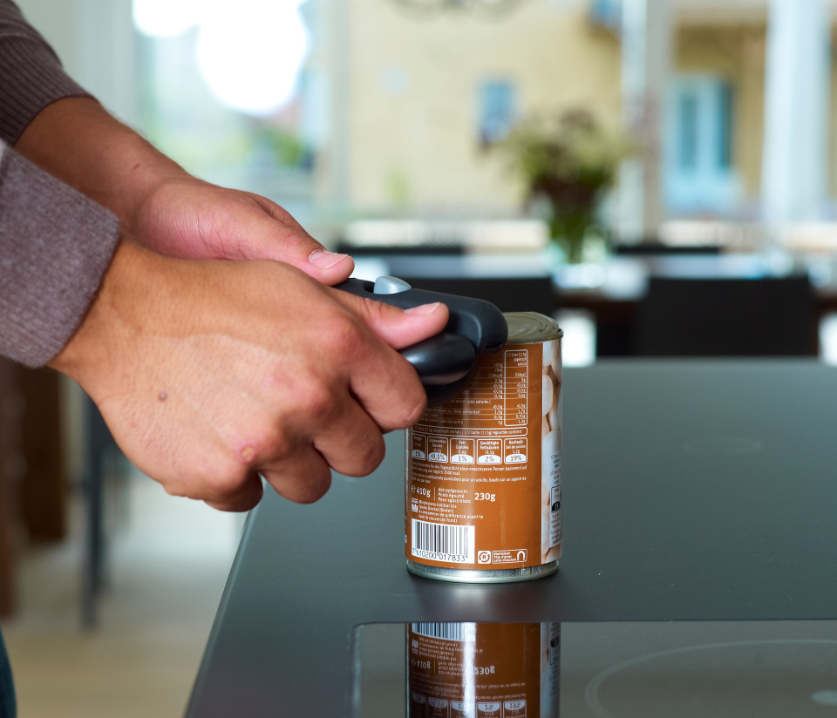
Dosen richtig öffnen
Verwenden Sie einen Sicherheits-dosenöffner. Dieser öffnet die Dosen, ohne scharfe Kanten zu hinterlassen.

Slide 6

Video

Slide 7

Mehr Informationen
Mehr zum Thema erfahren Sie in der BFU-Broschüre «Checkliste für ein sicheres Zuhause» (Art.-Nr. 3.026).
Sie können sie kostenlos beziehen auf bestellen.bfu.ch.
Noch mehr Unfallverhütungstipps finden Sie auf bfu.ch.

